Slide 1
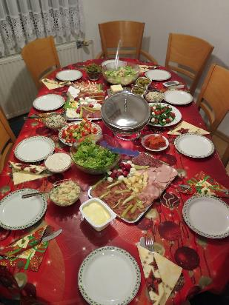
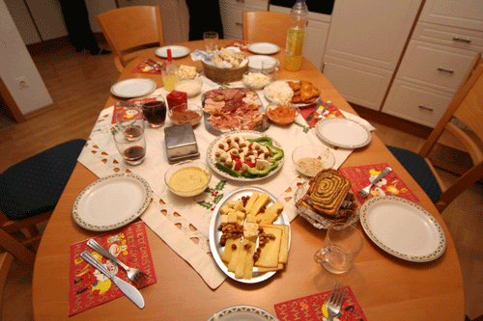
NOVO LETO
31. DECEMBER JE SILVESTROVO (DAN PRED NOVIM LETOM)
DRUŽINA SI PRIPRAVI SLAVNOSTNO VEČERJO

Slide 2
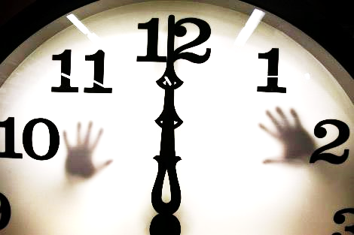
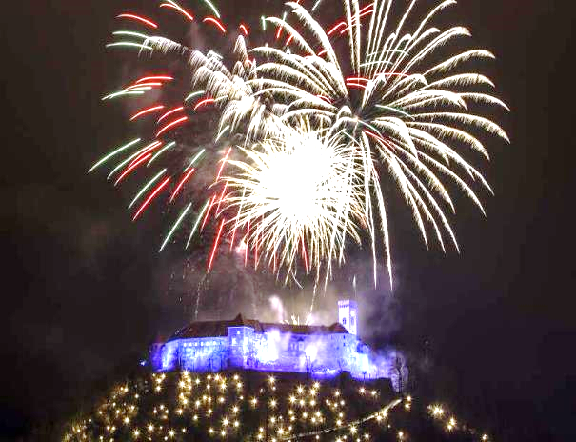
DRUŽINA ODŠTEVA DO NOVEGA LETA
NOVO LETO PRIČAKAJO TUDI OTROCI. DRUŽINA SI OB POL NOČI VOŠČI
DRUG DRUGEMU ŽELIJMO VSE DOBRO V NOVEM LETU.

Slide 3
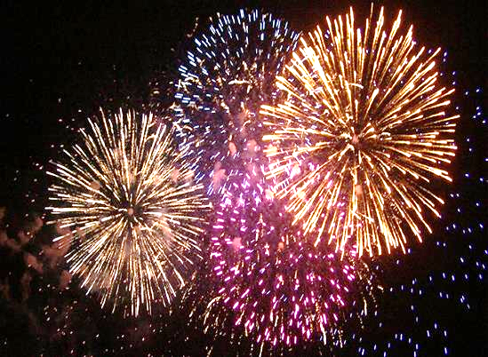
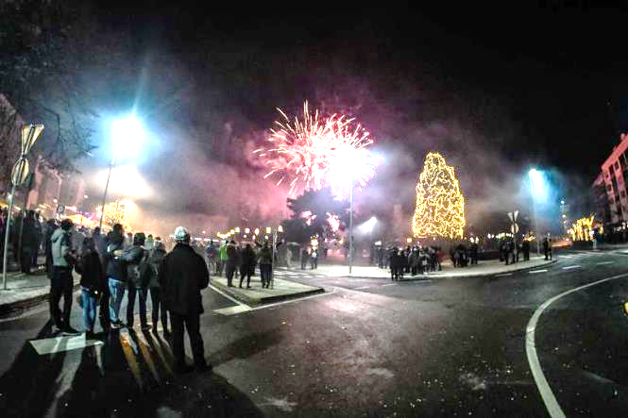
PO NAVADI JE PO MESTIH IN VASEH OGNJEMET, LETOS TEGA NE BO…
NE MEČI PETARD, KER JE ZELO NEVARNO!

Slide 4
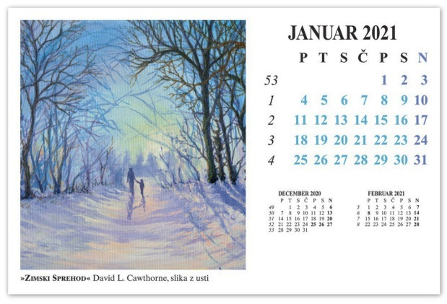
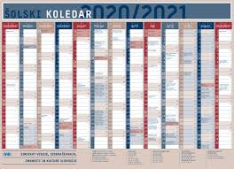
DOBILI BOMO NOVI KOLEDAR

